Slide 1
مساعد توثيق تحليل الأعمال
‫Business Analysis Documentation Assistant‬
خطوات بناء المشروع وتطبيقه على نظام المراجعة الداخلية
قسم تحليل الأعمال — الإدارة العامة للتحول الرقمي · أكتوبر 2026
Notes:
يشرح هذا العرض كيف بُني مشروع «مساعد توثيق تحليل الأعمال» على Claude، وكيف طُبّق على حالة فعلية هي نظام المراجعة الداخلية، لإخراج وثيقة متطلبات العمل والملفات المساندة.

Slide 2




الهدف من المشروع
مقدمة
تحويل المدخلات غير المنظمة إلى وثيقة تحليل أعمال احترافية ودقيقة، قابلة للاستخدام من فرق التطوير والاختبار وأصحاب المصلحة
المخرجات
المساعد
المدخلات
‫وثيقة متطلبات العمل (BRD) بصيغة Word على القالب المعتمد، مع ملفات مساندة‬
مساعد ذكي بدور «محلل أعمال أول»، يعمل بمنهجية من ثلاث مراحل وعشر قواعد إلزامية
محاضر الاجتماعات، ومتطلبات أصحاب المصلحة، ووصف الخدمات، وقواعد العمل والصلاحيات
مساعد توثيق تحليل الأعمال · 2
Notes:
المشكلة: مدخلات متفرقة وغير منظمة، مثل محاضر الاجتماعات وملاحظات أصحاب المصلحة. الحل: مساعد يعمل بدور محلل أعمال أول وفق منهجية وقواعد ثابتة، ويُخرج الوثيقة على القالب المعتمد لتُسلَّم مباشرة لفرق التطوير والاختبار.

Slide 3

مكونات المشروع
إعداد المشروع
القالب المعتمد
تعليمات المشروع
‫نموذج وثيقة تحليل الأعمال (Word): المرجع الثابت لترتيب العناوين والجداول‬
الدور والهدف، ومصادر المعلومات، ومنهجية العمل، والقواعد الإلزامية، والمخرجات المطلوبة
مدخلات كل خدمة
القوالب المساندة
‫ملفات الجهة المالكة، مثل وثيقة صلاحيات المستخدمين في نظام المراجعة الداخلية (PDF)‬
‫الحقول للخدمة (Excel)، ومخطط سير العمل (PNG)، وتجربة الخدمة الإلكترونية (HTML)‬
مساعد توثيق تحليل الأعمال · 3
Notes:
يجمع المشروع على Claude أربعة مكونات في مكان واحد: التعليمات، والقالب المعتمد، والقوالب المساندة، ومدخلات كل خدمة. لذلك تبدأ كل محادثة داخل المشروع بالسياق نفسه، فلا يُعاد شرح الدور والقواعد في كل مرة.

Slide 4








مصادر المعلومات المعتمدة
إعداد المشروع
قواعد العمل والصلاحيات
وصف الخدمات والإجراءات الحالية
متطلبات أصحاب المصلحة
محاضر الاجتماعات وورش العمل
التعديلات والتوضيحات المعتمدة خلال المحادثة
القالب المعتمد لوثيقة تحليل الأعمال
وثائق التحليل السابقة
الملفات والصور والمخططات
تُعتمد هذه المصادر عند توفرها، وعند تعدد الإصدارات يُعتمد أحدث تعديل صريح ومعتمد
مساعد توثيق تحليل الأعمال · 4
Notes:
حددت التعليمات ثمانية مصادر يعتمد عليها المساعد عند توفرها. وعند وجود إصدارات متعددة من المعلومة نفسها، يُعتمد أحدث تعديل صريح ومعتمد، ولا يُستخدم أي مصدر خارج هذه القائمة.

Slide 5
منهجية العمل في ثلاث مراحل
إعداد المشروع
المرحلة 3
المرحلة 2
المرحلة 1
إعداد الوثيقة
تحليل المتطلبات
فهم المدخلات
اعتماد القالب المرفق مرجعًا أساسيًا
تصنيف المتطلبات وظيفية وغير وظيفية
مراجعة جميع المصادر المتاحة
الحفاظ على ترتيب عناوينه وجداوله
استخراج قواعد العمل والصلاحيات
تحديد هدف النظام أو الخدمة
صياغة مهنية واضحة وقابلة للاختبار
تحديد سير العمل والحقول وشروط التحقق
استخراج الجهات والمستخدمين والأدوار
ربط كل متطلب بقواعد العمل ومعايير القبول
استخراج معايير القبول
استخراج المتطلبات والعمليات والبيانات
اكتشاف التعارض والتكرار والنقص
تحديد مصدر كل معلومة
مساعد توثيق تحليل الأعمال · 5
Notes:
المراحل الثلاث متتابعة: لا يبدأ التحليل قبل فهم المدخلات وتحديد مصدر كل معلومة، ولا تُكتب الوثيقة قبل اكتشاف التعارض والتكرار والنقص. وفي المرحلة الثالثة يُربط كل متطلب بقواعد العمل ومعايير القبول المرتبطة به.

Slide 6
القواعد الإلزامية العشر
إعداد المشروع
الالتزام بالقالب
الأمانة للمصادر
لا تغيير في القالب المعتمد
3
لا متطلبات من خارج المصادر
1
لا إجراءات أو صلاحيات غير مذكورة
2
لا توصيات أو وظائف خارج النطاق المحدد
10
التعارض والنقص
جودة الصياغة
تحديد التعارض بين المصادر قبل الاعتماد
6
لا خلط بين قواعد العمل ومعايير القبول
4
طلب توضيح محدد عند نقص معلومات أساسية
7
لا تكرار للمتطلبات بصيغ متعارضة
5
فصل المؤكد عمّا يحتاج قرارًا
8
اعتماد أحدث تعديل صريح ومعتمد
9
مساعد توثيق تحليل الأعمال · 6
Notes:
القواعد العشر مجمّعة في أربعة محاور. أهمها عمليًا القاعدة الثامنة: الفصل بين المعلومات المؤكدة والنقاط التي تحتاج قرارًا؛ فبدل أن يفترض المساعد إجراءً أو صلاحية غير مذكورة، يُبقيها في الوثيقة نقطة «بانتظار قرار».

Slide 7
مراجعة المدخلات قبل الإعداد
التطبيق: نظام المراجعة الداخلية
القرار | ما وُجد فيه | المدخل
المصدر الوحيد لمحتوى الوثيقة | ‫7 أدوار بصلاحياتها، و8 صلاحيات عامة‬ | ‫وثيقة صلاحيات المستخدمين (PDF)‬
لم يُعتمد مصدرًا، ثم أُعدّ للنظام | قالب فارغ بعنوان «المنصة الموحدة» | ‫ملف الحقول للخدمة (Excel)‬
بُني المخطط من «تدرج الاعتماد» | صورة لا تحوي سوى العنوان | ‫مخطط سير العمل (PNG)‬
استُخدم قالبًا لتجربة الخدمة | نموذج عام بقيم افتراضية | ‫تجربة خدمة إلكترونية (HTML)‬
أُبلغت نتيجة المراجعة قبل البدء، ثم أُعدّت الوثيقة لأن المدخلات كانت كافية
مساعد توثيق تحليل الأعمال · 7
Notes:
طُبّق المشروع على نظام المراجعة الداخلية. قبل الإعداد روجعت المدخلات الأربعة: وثيقة الصلاحيات وحدها تحمل محتوى، وبقية الملفات قوالب فارغة أو عامة. وفق التعليمات، حُددت هذه النتيجة أولًا، ثم أُنشئت الوثيقة مباشرة لأن المدخلات كانت كافية.

Slide 8
خطوات التنفيذ
التطبيق: نظام المراجعة الداخلية
4
3
2
1
صياغة خصائص المستخدم
رسم سير الإجراءات
استخراج الأدوار والصلاحيات
مراجعة المدخلات
معايير قبول وقواعد عمل لكل خاصية
من «تدرج الاعتماد» مع مسار الإعادة
‫7 أدوار، و61 صلاحية، وقواعدها العامة‬
تحديد صلاحية كل ملف قبل البدء
8
7
6
5
الملفات المساندة
مراجعة الاتساق
الإخراج على القالب
تمييز غير المحسوم
الصلاحيات والحقول والمخطط وتجربة الخدمة
تتبع آلي وفحص بصري لكل ملف
‫وثيقة Word بترتيب القالب المعتمد‬
عبارة «بانتظار قرار» داخل الوثيقة
مساعد توثيق تحليل الأعمال · 8
Notes:
ثماني خطوات من مراجعة المدخلات حتى الملفات المساندة. الخطوة الخامسة هي ما يميز المنهج: كل ما لم يحسمه المصدر يُكتب داخل الوثيقة بعبارة «بانتظار قرار» بدل افتراضه، ثم يُجمع في قائمة واحدة للجهة المالكة.

Slide 9
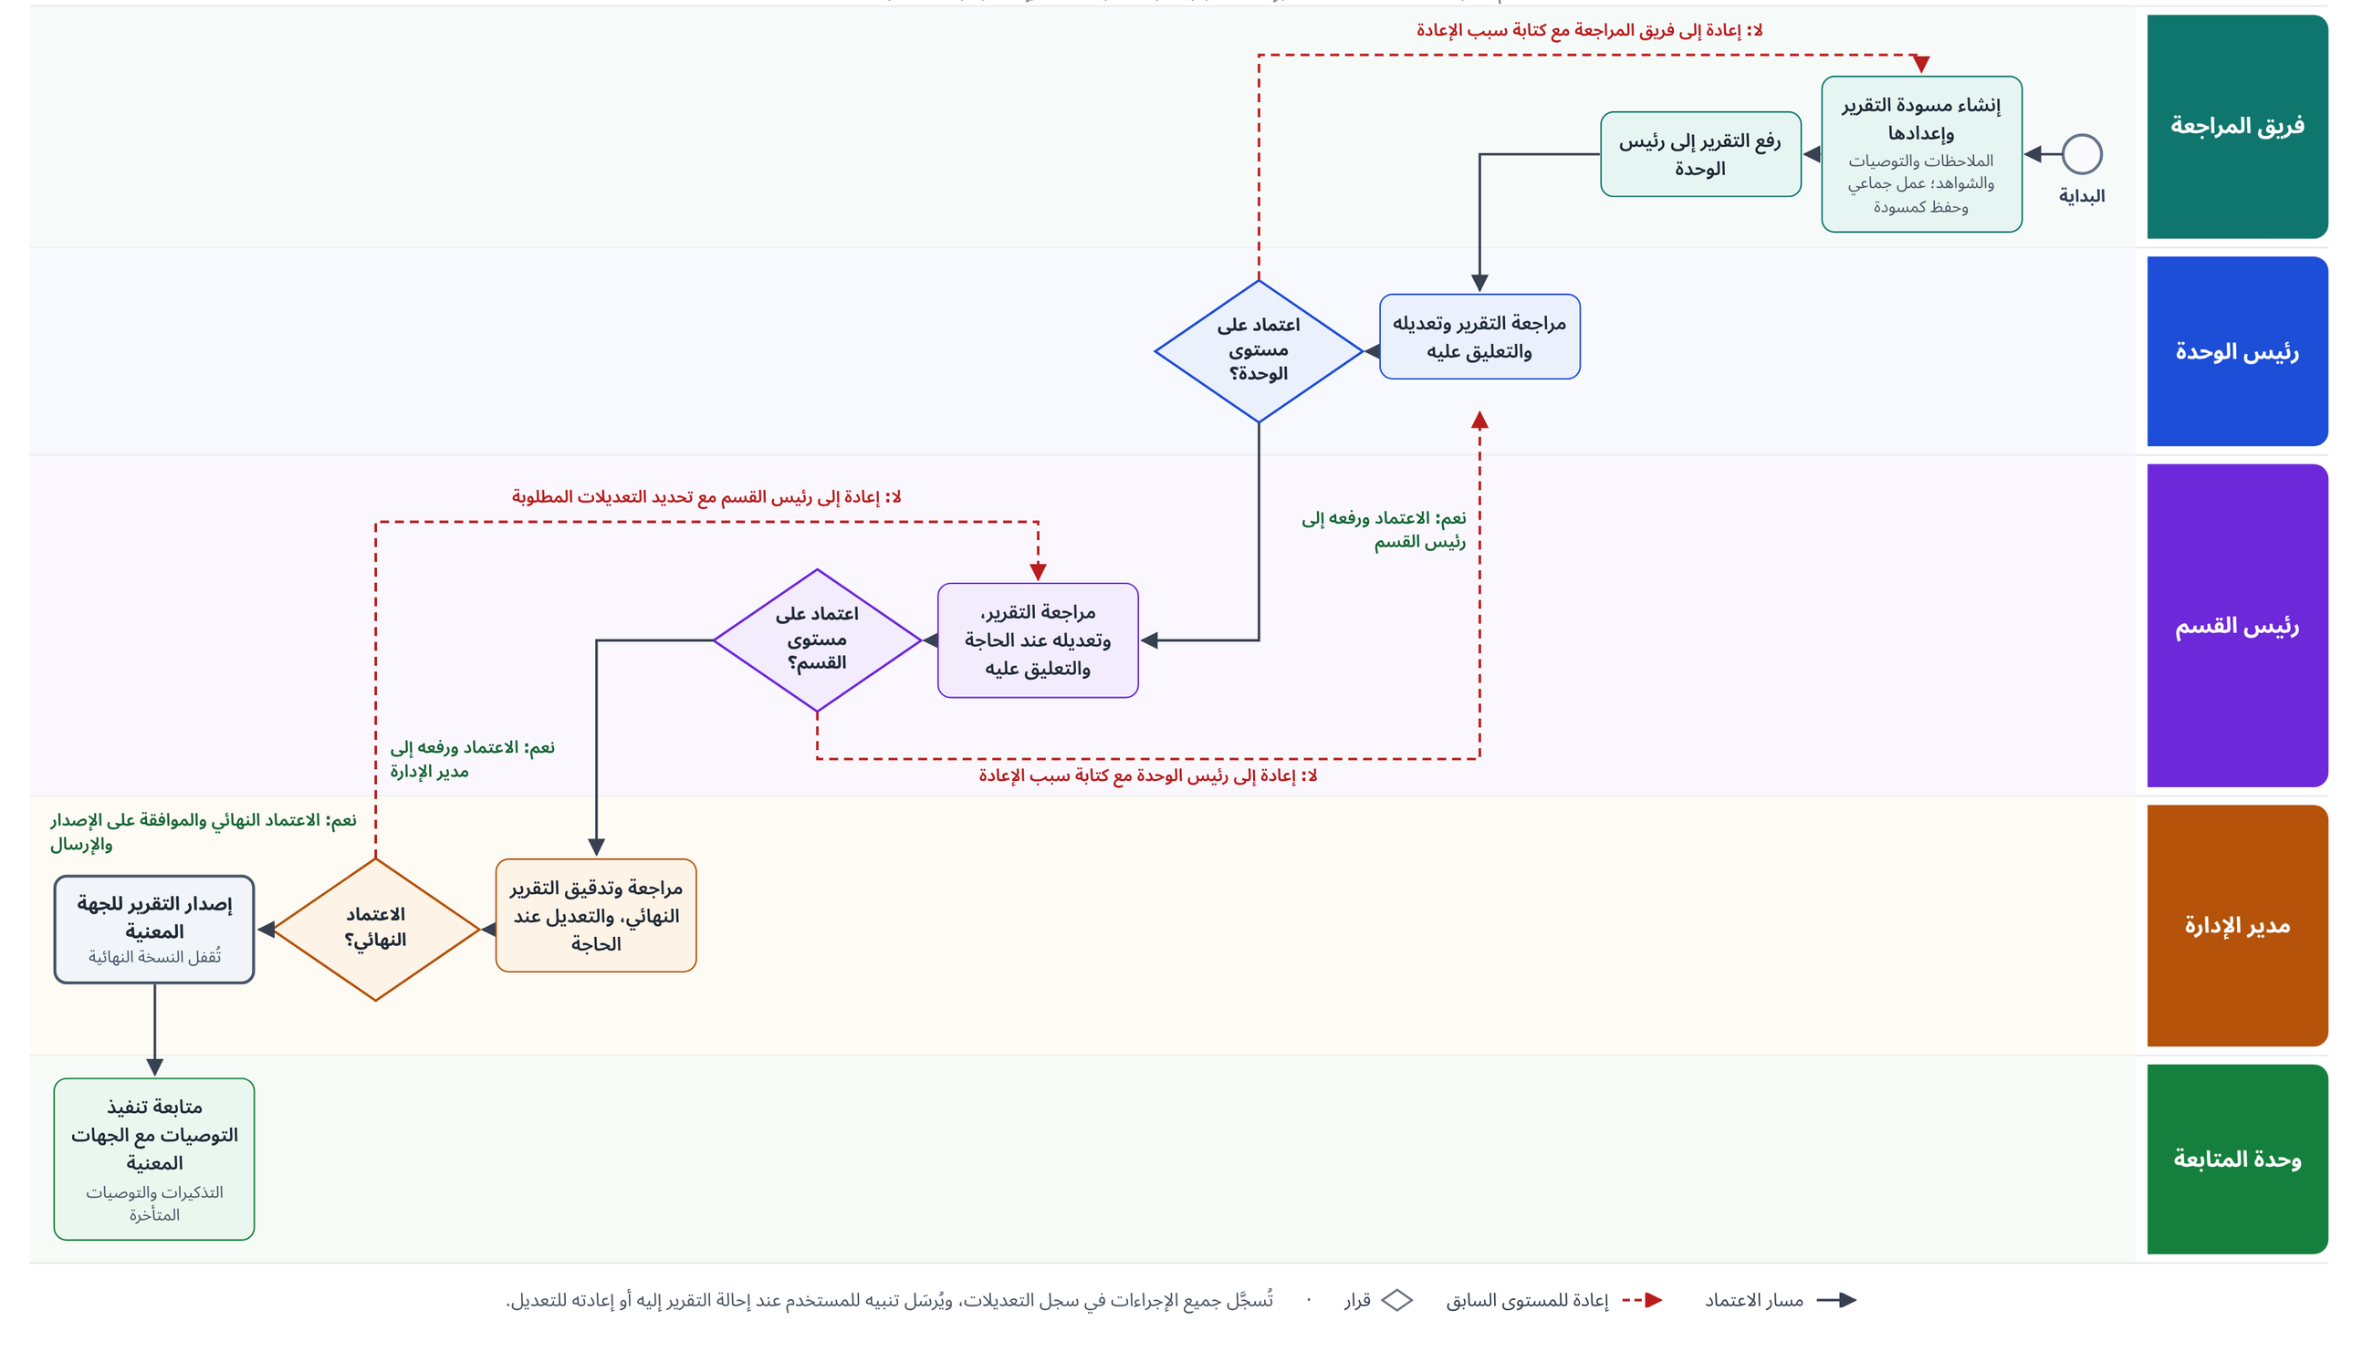
نموذج سير الإجراءات: من إعداد التقرير إلى متابعة توصياته
Notes:
المخطط مبني من «تدرج الاعتماد» في وثيقة الصلاحيات: فريق المراجعة يعدّ التقرير ويرفعه، وكل مستوى إما يعتمد ويرفع إلى المستوى التالي، أو يعيد التقرير إلى المستوى السابق مع كتابة السبب. بعد الاعتماد النهائي يُصدر التقرير للجهة المعنية وتُقفل نسخته النهائية، ثم تبدأ وحدة المتابعة متابعة التوصيات.

Slide 10
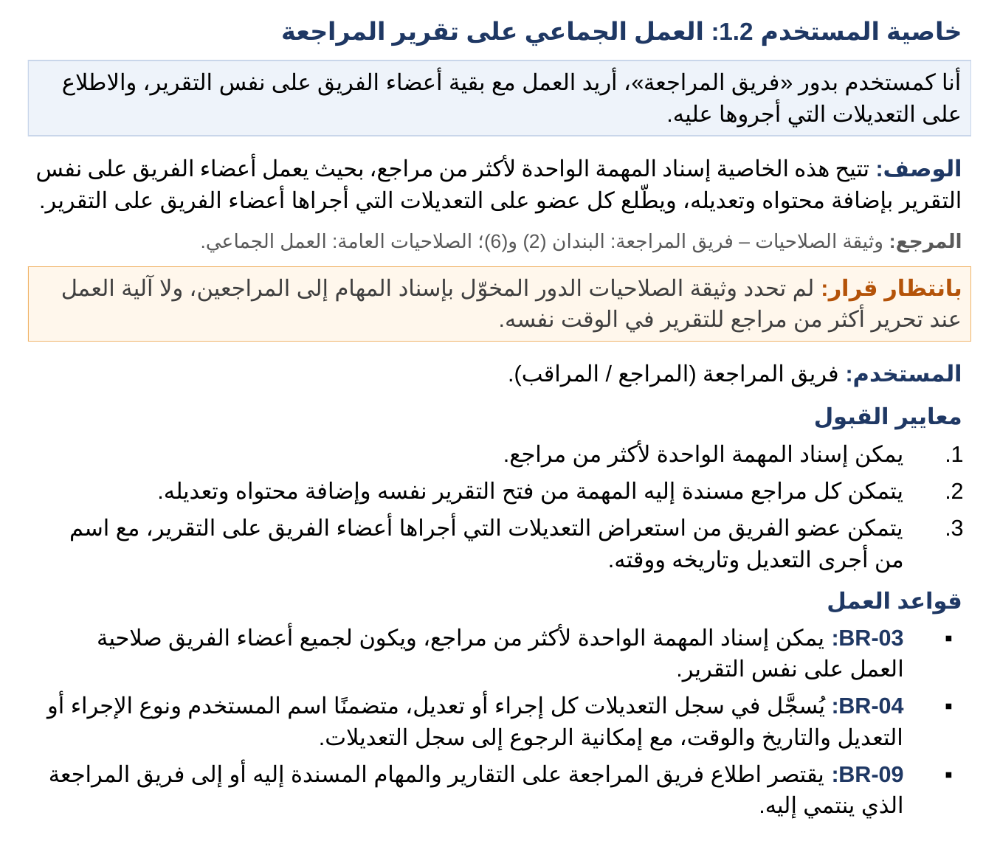
بنية خاصية المستخدم في الوثيقة
التطبيق: نظام المراجعة الداخلية
«أنا كمستخدم…»
1
قصة المستخدم بالدور والإجراء المطلوب
الوصف والمرجع
2
شرح الخاصية والبند الذي تستند إليه في المصدر
بانتظار قرار
3
ما لم يحسمه المصدر، مفصولًا عن المؤكد
المستخدم
4
الدور أو الأدوار المخوّلة بالخاصية
معايير القبول
5
عبارات مرقّمة قابلة للاختبار
قواعد العمل
6
‫قواعد بمعرّف ثابت (BR-xx) وصياغة موحدة‬
مساعد توثيق تحليل الأعمال · 10
Notes:
كل خاصية من الخصائص الثلاثين تتبع البنية نفسها المأخوذة من القالب: قصة المستخدم، ثم الوصف والمرجع، ثم المستخدم ومعايير القبول وقواعد العمل. النقاط غير المحسومة تظهر داخل الخاصية في إطار مميز، وقواعد العمل لها معرّف ثابت يتكرر بالصياغة نفسها في كل خاصية تستخدمها.

Slide 11
مخرجات وثيقة المتطلبات بالأرقام
النتائج
116
30
27
معيار قبول قابل للاختبار
خاصية مستخدم في 7 مجموعات
صفحة على القالب المعتمد
15
61
23
نقطة تحتاج قرارًا
صلاحية متتبَّعة إلى خصائصها
قاعدة عمل بصياغة موحدة
مساعد توثيق تحليل الأعمال · 11
Notes:
الأرقام مأخوذة من الوثيقة نفسها: 27 صفحة، و30 خاصية مستخدم في 7 مجموعات، و116 معيار قبول، و23 قاعدة عمل. الصلاحيات الـ61 هي 53 صلاحية للأدوار السبعة و8 صلاحيات عامة، وكلها مربوطة بخصائصها. أما النقاط الـ15 فرُفعت للقرار بدل افتراضها.

Slide 12
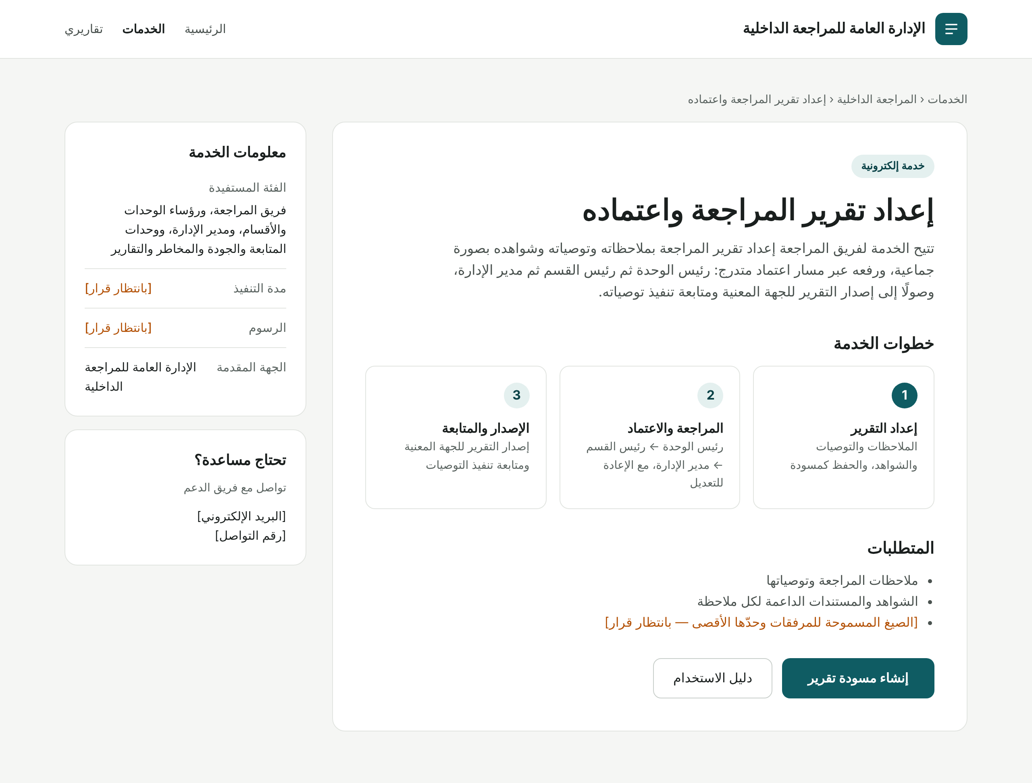
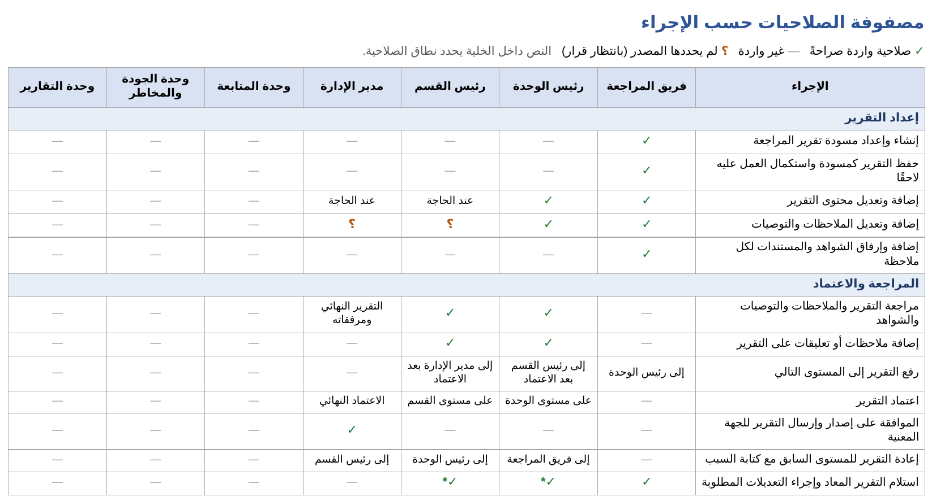
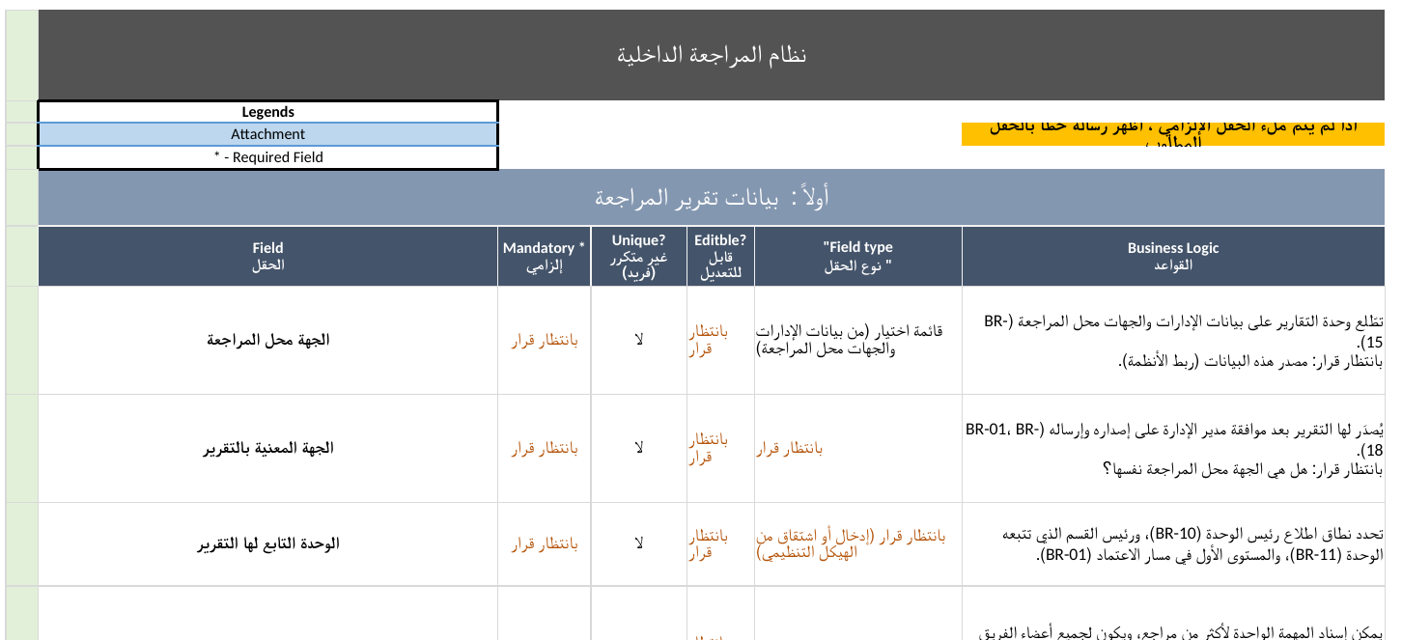
الملفات المساندة
النتائج
HTML
PNG
Excel
Word
تجربة الخدمة الإلكترونية
مخطط سير العمل
الحقول للخدمة
وثيقة صلاحيات المستخدمين
صفحة الخدمة والنموذج والتأكيد والتتبع، بتصميم القالب
مسارات للأدوار الخمسة، ومسار الإعادة إلى المستوى السابق
‫23 حقلًا في 7 مجموعات على أعمدة القالب، منها 18 بخاصية بانتظار قرار‬
مصفوفة من 35 إجراءً على 7 أدوار، و12 نقطة بانتظار قرار
مساعد توثيق تحليل الأعمال · 12
Notes:
أُعدّت الملفات الأربعة على قوالب المشروع نفسها، وبُنيت على وثيقة الصلاحيات وحدها؛ فما لم يذكره المصدر، مثل رقم التقرير أو عنوانه، لم يُضف، وما لم يحسمه مُيّز بعبارة «بانتظار قرار».

Slide 13


ضمان الجودة والاتساق
النتائج
المراجعة البصرية والنتائج
فحوص التتبع الآلية
فتح كل ملف وفحص صفحاته قبل التسليم
كل صلاحية من الـ61 مرتبطة بخاصية مستخدم
خطوات المخطط تطابق جدول سير الإجراءات، وحقول التجربة تطابق ملف الحقول
كل قاعدة عمل مستخدمة، ولا معيار قبول يكرر نص قاعدة
إحالات ملف الحقول إلى القواعد والخصائص كلها صحيحة
نقطة جديدة من المصفوفة: هل يشمل تعديل «محتوى التقرير» الملاحظاتِ والتوصيات؟
‫ملفا Word اجتازا فحص سلامة الصيغة‬
مساعد توثيق تحليل الأعمال · 13
Notes:
جرى التحقق على مستويين: فحوص آلية تتتبع كل صلاحية وكل قاعدة وكل إحالة، ثم فتح كل ملف وفحصه بصريًا. وقد كشفت مصفوفة الصلاحيات نقطة لم تكن مدرجة في الوثيقة: هل يشمل تعديل «محتوى التقرير» لرئيس القسم ومدير الإدارة الملاحظاتِ والتوصيات؟

Slide 14
البت في النقاط المعلقة، ثم اعتماد النسخة 1.0
الخطوات التالية
3
2
1
مراجعة الاتساق مرة أخرى، ثم اعتماد النسخة 1.0
تحديث الوثيقة والملفات المساندة بالقرارات المعتمدة
البت في 15 نقطة تحتاج قرارًا مع الجهة المالكة
مساعد توثيق تحليل الأعمال · 14
Notes:
الوثيقة الحالية مسودة 0.1. الخطوة التالية مراجعة النقاط الخمس عشرة مع الجهة المالكة، ثم تحديث الوثيقة والملفات المساندة بالقرارات، وإعادة مراجعة الاتساق قبل اعتماد النسخة 1.0.

